Slide 1




스크립트 언어 _ 기획발표
Wi ereFi
2018180033 _ 이세철
2018184008 _ 박기태

Slide 2
CONTENTS
1
2
프로그램 소개
사용할 API
3
4
UI 구성
개발 계획

Slide 3
1. 프로그램 소개
경기도 내 무료 와이파이 설치 현황 안내
시(군)별 검색
위치, 와이파이 SSID, 관리기관 등 여러 정보 제공
지도 검색

Slide 4
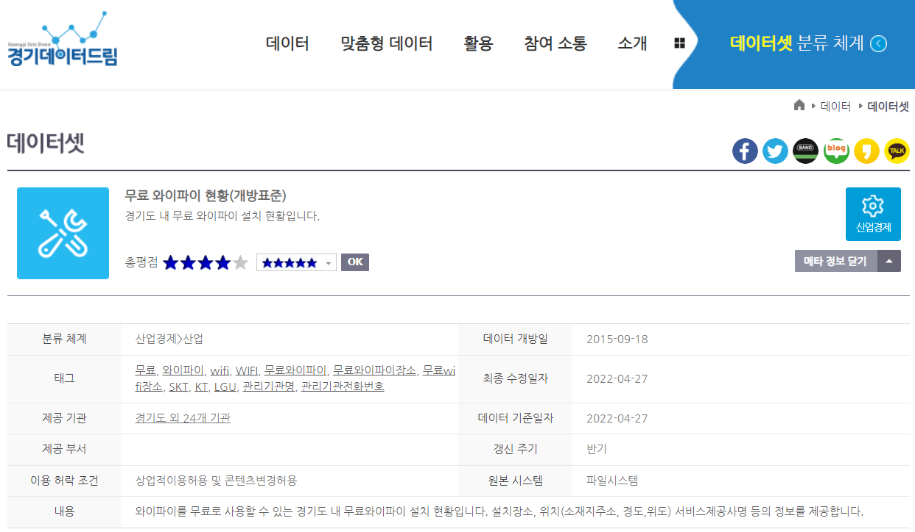
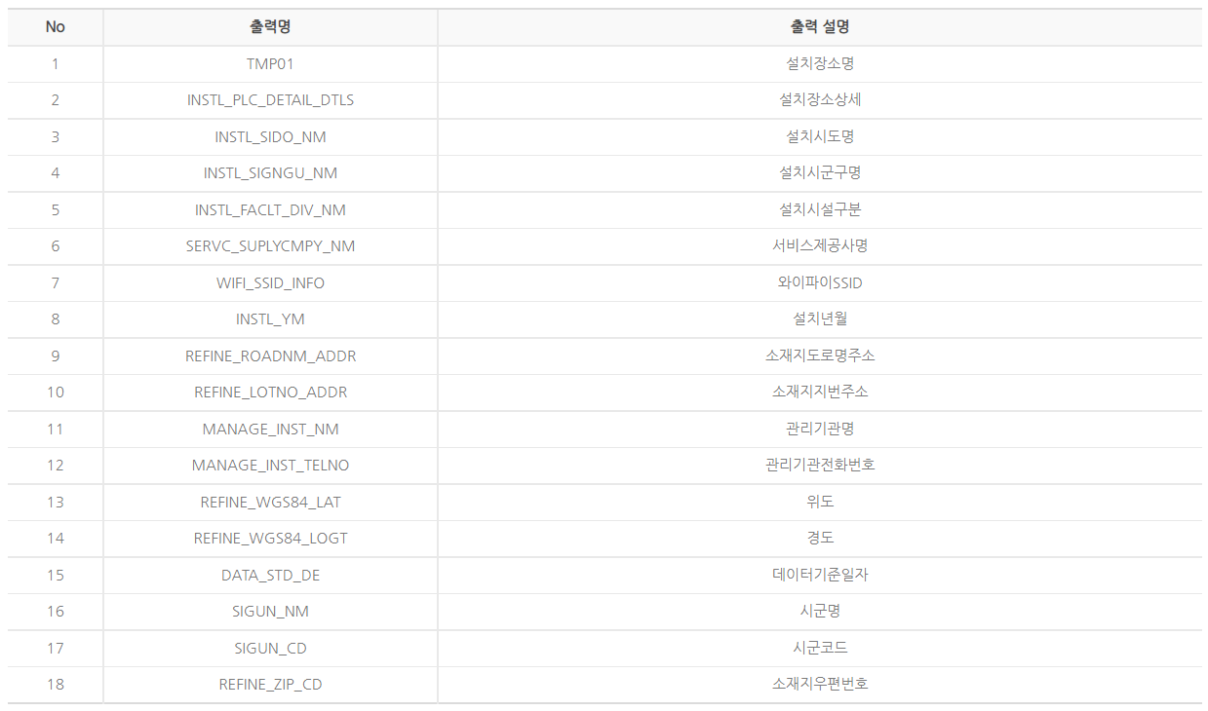
2. 사용할 API
경기도 내 무료 와이파이 현황 (경기데이터드림)

Slide 5
3. UI 구성
Where fi?
X
프로그램 아이콘
지도로 이동
시/군 명 선택
검색 & 버튼 창
설치 장소의 세부적인 정보
와이파이
설치 장소 리스트
설치장소
도로명
주소
지번 주소
SSID
관리
기관명
전화번호

Slide 6
4. 개발 계획
주차 | 내용 | 세부 계획
1주차 | 주제 선정 프로젝트 준비 | 공공 데이터 포탈 이용 (사례 조사 및 활용 신청) Git 저장소 생성
2주차 | 기획 발표 UI 설계 | 5/17 기획 발표 대략적인 tkinter GUI 구현
3주차 | Open API 연동 연동 데이터 출력 | 버튼 클릭 시 해당 자료 출력 카테고리 별 데이터 정보 출력
4주차 | 중간 발표 지도 연동 | 5/31 중간 발표 해당 데이터 지도로 시각적 표현
5주차 | C/C++ 연동 텔레그램 연동 | C/C++ 연동 텔레그램 연동
6주차 | 수정 및 보완 최종 발표 | 제출용 파일 완성 6/14 최종 발표

Slide 7
Wi ereFi
Thank you

